Slide 1


Identifying transposable element expression
dynamics and heterogeneity during development at
the single-cell level with a processing pipeline scTE
Nature communication
2021
汇报人：古航
汇报时1间：2021.7.21

Slide 2

01
研究背景
02
研究思路
目 录
03
研究挑战
CONTENTS
04
研究思路
05
未来计划

Slide 3

研究背景
研究思路
研究挑战
研究思路
未来计划
转译元件是在真核生物基因组的不同阶段广泛侵入和复制的基因组元件的异质集合。绝大多数TE是化石，不能再自我复制，但它们仍然存在于基因组中，在哺乳动物中占据了总DNA的近一半。有趣的是，越来越清楚的是，活性和残留的TE都参与了进化创新和生物过程，如胚胎发育，以及人类疾病和癌症。TE在细胞类型异质性和生物过程中的作用最近才开始深入探讨。
迄今为止，在单细胞研究中，一个重要的基因组信息来源被忽视了：TE的影响。尽管它们很重要，但我们缺乏对这些基因组元件如何在单细胞水平上参与细胞命运调控的定量了解。由于TE的简并性和多个基因组拷贝，TE在定量方面提出了独特的挑战，因此在单细胞水平上理解TE的先决条件是一种定量基因组内数百至数百万拷贝重复元件的工具。为此，我们开发了scTE，这是一种量化单细胞序列数据中TE表达的算法。
转座子（Transposable elements，TE）构成了真核生物基因组的大部分，并以不清楚的方式影响细胞的异质性。单细胞测序技术是探索细胞的强大工具，然而分析通常是以基因为中心的，并且尚未解决TE表达。在这里，我们开发了一个单细胞TE处理管道scTE，并报告了一系列生物学背景下单细胞中TE的表达。

Slide 4
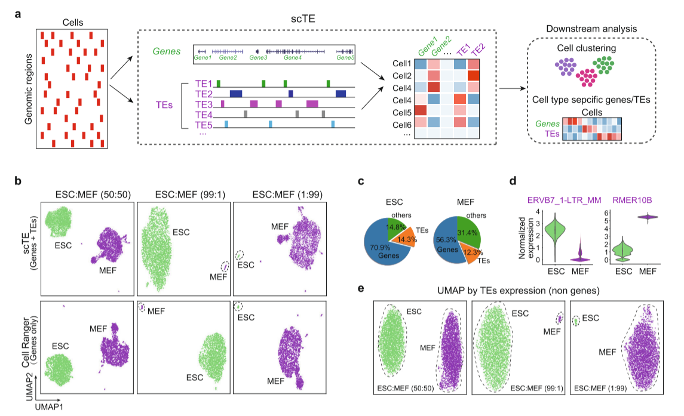
未来计划
研究背景
相关工作
研究挑战
研究思路
Quantification of TE expression in single cells with scTE.
scTE对非TE基因表达的准确性：
即使一种细胞类型在混合物中仅占1%的少数，scTE也能正确识别它。表明scTE不影响基因表达的整体分析，这些结果证明了scTE的灵敏度

Slide 5
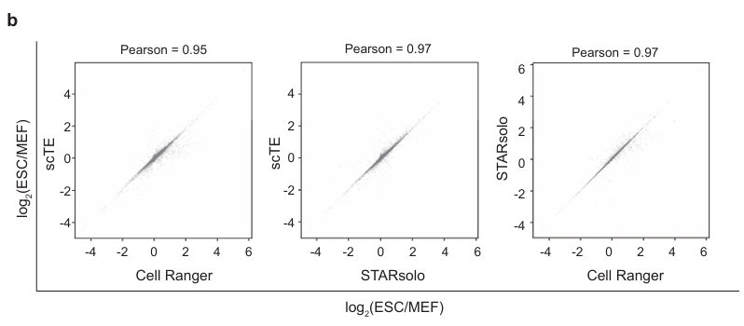
未来计划
研究背景
相关工作
研究挑战
研究思路
Quantification of TE expression in single cells with scTE.
scTE对非TE基因表达的准确性：
即使一种细胞类型在混合物中仅占1%的少数，scTE也能正确识别它。表明scTE不影响基因表达的整体分析，这些结果证明了scTE的灵敏度

Slide 6
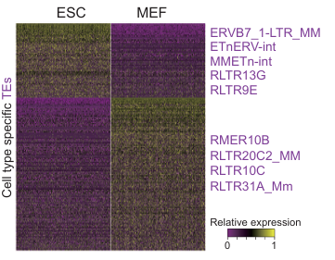
未来计划
研究背景
相关工作
研究挑战
研究思路
Quantification of TE expression in single cells with scTE.
scTE对非TE基因表达的准确性：
即使一种细胞类型在混合物中仅占1%的少数，scTE也能正确识别它。表明scTE不影响基因表达的整体分析，这些结果证明了scTE的灵敏度
要求至少2-fold change且FDR < 0.05，scTE检测到108个在ESC和MEFs之间显著差异表达的TE（补充图1d），包括在ESC中高度表达的ERVB7_1-LTR_MM和在MEFs中的RMER 10 B（图1d和补充图1 e）。此外，仅基于单细胞TE表达的UMAP可以以预期的比例区分细胞类型（图1 e），证明TE expression 能够辨别细胞身份。

Slide 7
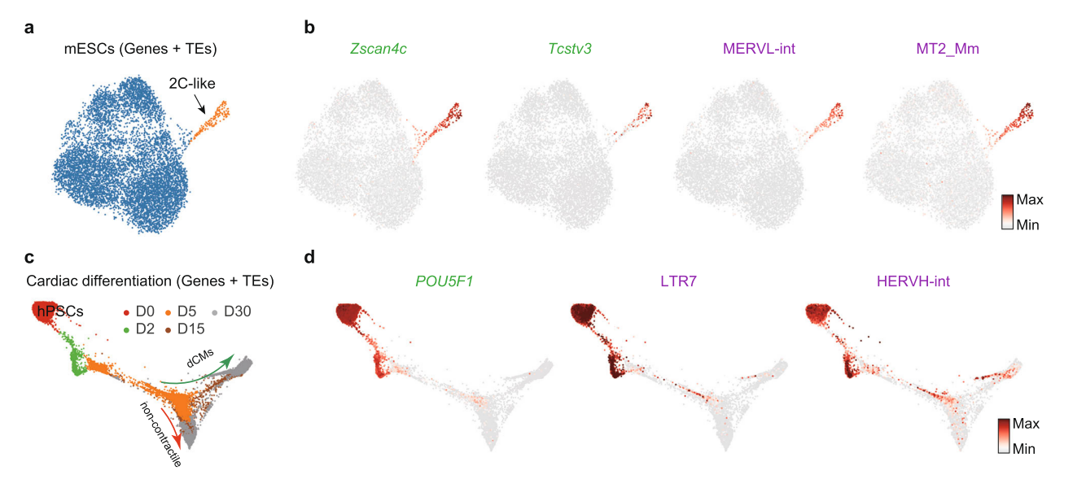
研究背景
相关工作
研究挑战
研究思路
未来计划
Deciphering TE heterogeneity in mouse ESCs and during human cardiac differentiation.
基于特异性标记基因Zscan4c和Tcstv3以及MERVL和MT2_Mm TE的表达，scTE可以在UMAP图中正确鉴定这种罕见的2C样亚群
单独使用TE（无基因），UMAP可以基于MERVL表达正确地分离罕见的2C样细胞。这证实了scTE可以正确识别已知的TE模式。
在人类中，HERV-H LTR在早期胚胎和人多能干细胞（hPSC）中表达，并有助于多能性维持和体细胞重编程，但对分化为体细胞期间的TE表达动力学知之甚少。将scTE应用于分化为心肌细胞的hPSC的scRNA-seq时间序列，我们观察到在分化期间HERV-H LTR（包括LTR 7和HERVH-int）的预期下调，伴随着多能性因子POU 5 F1的表达减少。

Slide 8
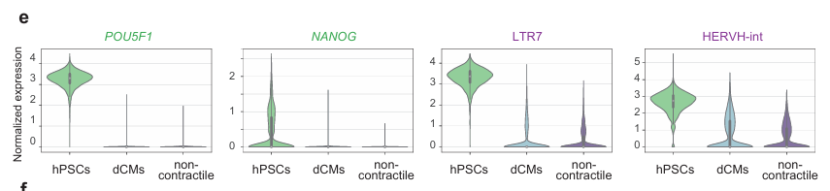
研究背景
相关工作
研究挑战
研究思路
未来计划
Deciphering TE heterogeneity in mouse ESCs and during human cardiac differentiation.
基于特异性标记基因Zscan4c和Tcstv3以及MERVL和MT2_Mm TE的表达，scTE可以在UMAP图中正确鉴定这种罕见的2C样亚群
单独使用TE（无基因），UMAP可以基于MERVL表达正确地分离罕见的2C样细胞。这证实了scTE可以正确识别已知的TE模式。
在人类中，HERV-H LTR在早期胚胎和人多能干细胞（hPSC）中表达，并有助于多能性维持和体细胞重编程，但对分化为体细胞期间的TE表达动力学知之甚少。将scTE应用于分化为心肌细胞的hPSC的scRNA-seq时间序列，我们观察到在分化期间HERV-H LTR（包括LTR 7和HERVH-int）的预期下调，伴随着多能性因子POU 5 F1的表达减少。

Slide 9
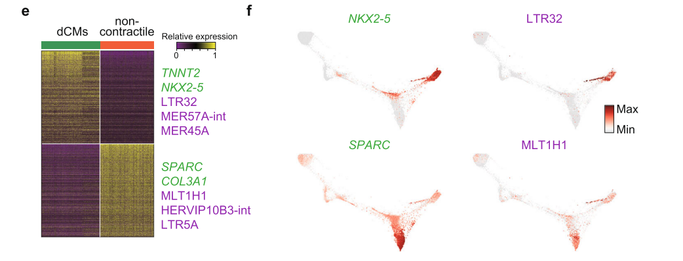
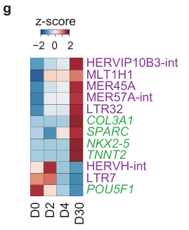
研究背景
相关工作
研究挑战
研究思路
未来计划
Deciphering TE heterogeneity in mouse ESCs and during human cardiac differentiation.
在hPSC的体外心脏分化期间，存在朝向定形心肌细胞（dCM）和非收缩性细胞的分叉。在这两个分支之间，分别由NKX 2 -5和NKX 3标记，我们发现TE如LTR 32、MER 57 A-int和MER 45 A在dCM细胞中的差异表达，而MLT 1H 1、HERVIP 10 B-int和LTR 5A在非收缩细胞中特异性表达。
独立的bulk RNA-seq数据表明，这些TE在晚期心脏分化中表达（补充图2g），然而，由于bulk是dCM和非收缩细胞的混合物，这些TE对不同命运的限制只能在scRNA-seq数据中观察到。这突出了在sc-RNAseq数据中分析TE表达的重要性，因为MLT 1H 1在bulk RNA-seq中非常高，但这掩盖了其仅限于非收缩细胞且在dCMs中不起作用的事实。

Slide 10
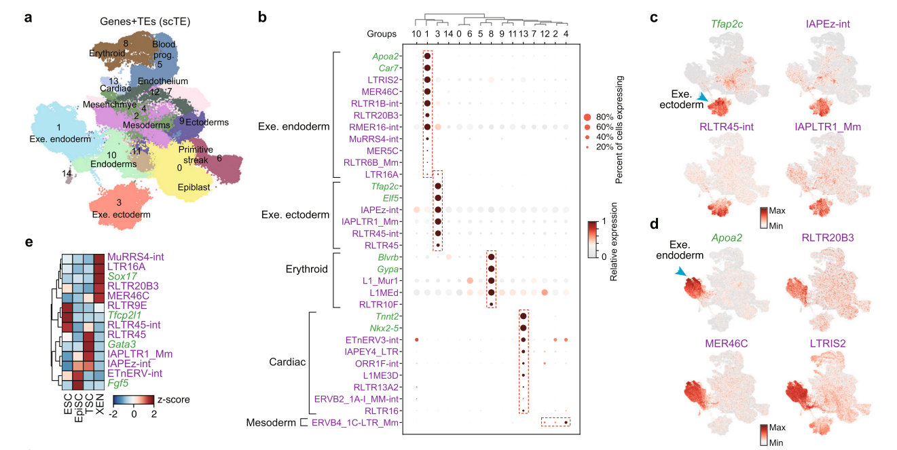
研究背景
相关工作
研究挑战
研究思路
未来计划
Analysis of TEs in mouse gastrulation and early organogenesis identifies the widespread cell fate-specific expression of TEs.
先前的分析显示了TE在体外心脏分化过程中的表达动态，接下来探索复杂的体内发育过程。在原肠胚形成过程中TE的表达尚未被描述。
Notes:
对小鼠原肠胚形成和早期器官形成过程中转座子（TEs）的分析，发现了TEs在细胞命运中普遍存在特异性表达。

Slide 11
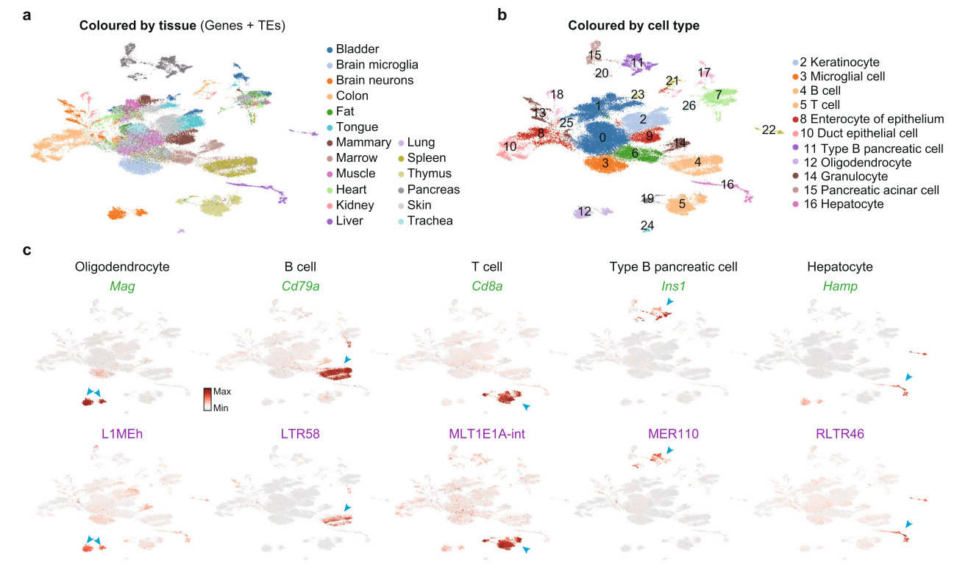
研究背景
相关工作
研究挑战
研究思路
未来计划
Widespread tissue-specific expression of TEs in somatic cells.
使用描述20个小鼠器官的Tabula Muris大规模scRNA-seq数据集测量了体细胞中的TE表达.
我们的分析鉴定了总共130个在不同细胞类型中特异性表达的TE（图4 b和补充图6a）。这些关联包括LINE 1元件在脑细胞中的预期表达，其中许多L1家族成员如L1 MEh、L1 M、L1 MC 4a、L1 MA 7和L1 P5元件在少突胶质细胞或小胶质细胞中特异性表达。我们还分别在B细胞、T细胞、B型胰腺细胞和肝细胞中特异性地发现了LTR 58、MLT 1 EA-int、MER 110和RLTR 46的表达（图4c）。

Slide 12
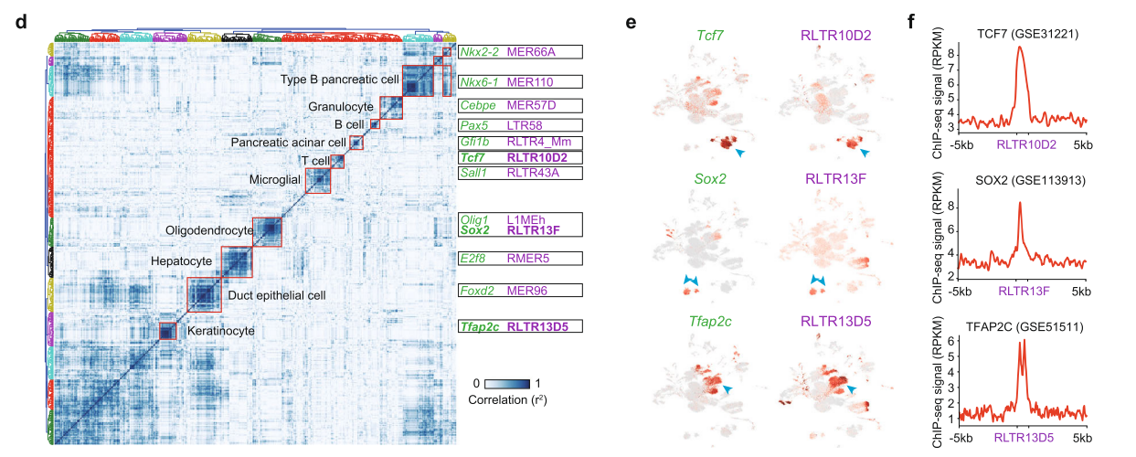
研究背景
相关工作
研究挑战
研究思路
未来计划
Widespread tissue-specific expression of TEs in somatic cells.
TE表达受染色质修饰和转录因子（TF）调节，因此，我们想知道我们是否可以从大规模scRNA-seq数据中推断TF和TE之间的调控网络。
共表达关系通常反映了许多具有相关功能的基因协调调控的生物学过程。因此，我们推断，如果TE由TF调节，则它们应该共表达。
为了鉴定TF-TE调节关系，我们进行了共表达分析，并鉴定了神经基因和TE（Sox 2和Olig 1）、免疫系统（Cebpe、Tcf 7、Pax 5和Sall 1）、内胚层/胰腺（Gfi 1b、Nkx 6 -1和E2 f8）以及其他谱系的特异性共聚类。ChIP-seq数据分析还证明了TF TCF 7、S 0X 2和TFAP 2C 分别与RLTR 10 D2、RLTR 13 F和RLTR 13 D5 TE的结合（图4f）。这些结果突出了TE和TF活性之间的深层联系，表明这些TF可能负责激活相应细胞类型中的TE。
TF和TE的共表达的相关热图

Slide 13
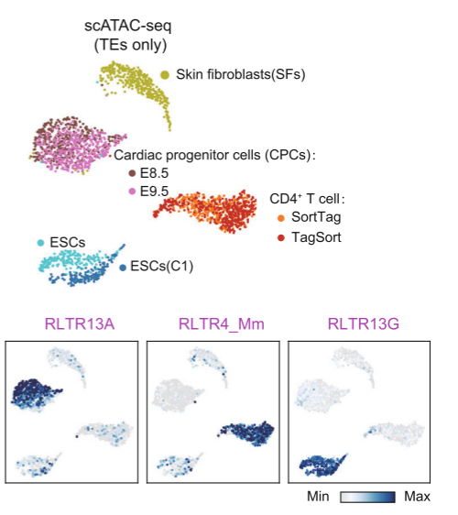
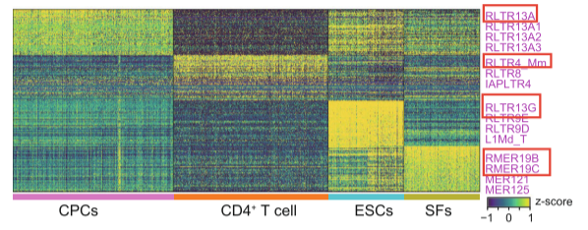
研究背景
相关工作
研究挑战
研究思路
未来计划
Inferring TE-associated accessibility from scATAC-seq data.
特定的TE类型在胚胎干细胞的亚群中表达，并在多能性重编程、分化和胚胎发生期间动态调节。出乎意料的是，TE在体细胞中表达，包括在批量分析中检测不到的人类疾病特异性TE。最后，我们将scTE应用于单细胞ATAC-seq数据，并证明scTE可以单独使用TE的染色质来区分细胞类型。总的来说，我们的研究结果分类TE在单细胞中的动态模式和它们对细胞异质性的贡献。
将scTE应用于荧光激活细胞分选（FACS）小鼠细胞的数据集，包括心脏祖细胞（CPC），CD 4 + T细胞，ESC和皮肤成纤维细胞（SF）。有趣的是，scTE可以仅基于映射到TE的read准确地恢复预期的细胞类型。
RLTR 13 A、RLTR 4_Mm、RLTR 13 G和RMER 19 B/C分别在CPC、CD 4 + T细胞、ESC和SF中被发现具有特异可及性

Slide 14
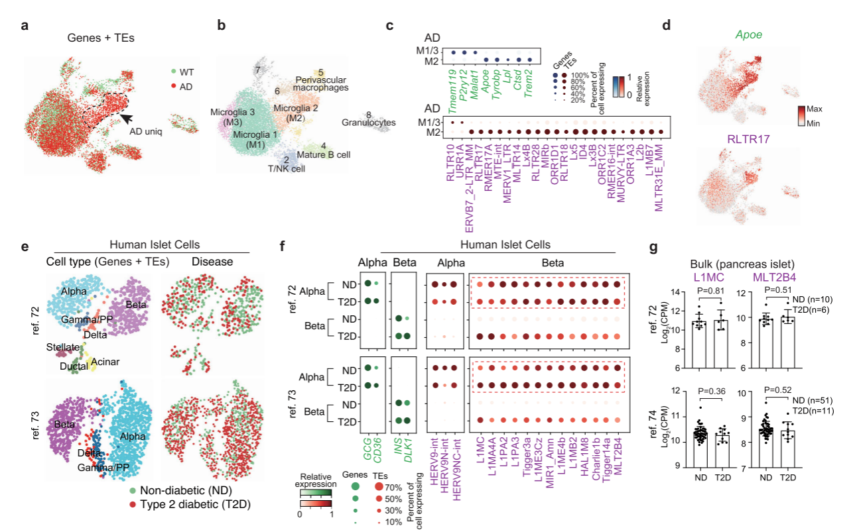
研究背景
相关工作
研究挑战
研究思路
未来计划
Disease-specific expression of TEs
在胚胎和体细胞类型之间意外的广泛TE异质性提出了关于在患病细胞中是否存在TE异质性的问题。
据报道，TE在衰老过程中高度活跃，可能导致对年龄依赖性的神经功能丧失。
差异表达分析表明M2中基因表达的显著变化，包括先前描述的AD风险因素，如Apoe、Tyrobp、Lpl、Cstd和Trem 2。有趣的是，我们还发现了许多TE，如ERVB7_2-LTR_MM、RLTR 17、RLTR 28和Lx 4 B，它们在M2中显著更高且特异性表达，表明这些TE也可能参与AD的发展。

Slide 15
研究背景
相关工作
研究挑战
研究思路
未来计划
Disease-specific expression of TEs
没有发现疾病特异性的模式。表面细胞类型没有剧烈变化。
与每种细胞类型中健康和T2 D的转录组独立对比，CD 36和DLK 1分别在T2 D α和β细胞中上调（图7 f），如原始研究所报道。值得注意的是，许多TE在T2 D β细胞中显著高表达，包括L1 MC、L1 MA 4A、Tigger 3a、MLT 2B 4。
两个独立数据集之间的差异表达模式几乎相同（图7 f）。重要的是，使用整体RNA-seq数据集无法观察到这些观察结果，这可能是由于这些TE在正常和T2 D α细胞中的高表达，强调了在单细胞分辨率下分析的重要性。

Slide 16
研究背景
相关工作
研究挑战
研究思路
未来计划
TE是基因组中最丰富的元件，然而，对其对基因组进化、功能和疾病的影响的理解仍然有限。
基因组学和大规模高通量测序的兴起揭示了TE的多方面作用。然而，许多基因组研究排除了TE，因为它们的重复性导致分析困难。因此，TE分析通常需要使用专门的工具来提取含义。在这里，我们专门开发了scTE，用于分析来自单细胞测序数据的TE。
不同生物学背景下的TE特异性表达：特定的TE类型在胚胎干细胞的亚群中表达，并在多能性重编程、分化和胚胎发生期间动态调节。出乎意料的是，TE在体细胞中表达，包括在批量分析中检测不到的人类疾病特异性TE。最后，我们将scTE应用于单细胞ATAC-seq数据，并证明scTE可以单独使用TE的染色质来区分细胞类型。
Notes:
1235FedAD0.30210.36140.40920.4893FedAvg0.10.17830.45260.8027FedAvg-retrain0.10.16320.43770.7845

Slide 17
请各位老师批评指正

